Slide 1
2.8共轭梯度法

Slide 2
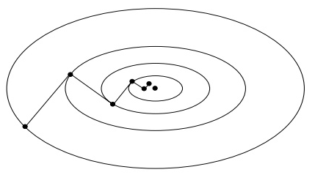

上一节
梯度下降法
α：步长： 控制一步要走多远。
梯度下降法x移动的方向正是函数f的负梯度方向，这代表了局部上f减小最快的方向。
局部上减小最快的方向并不代表全局上指向最终解的方向。

Slide 3
共轭梯度法-基础
共轭方向
也就是说，共轭方向是指若干个方向矢量组成的方向组，各方向具有某种共同的性质，他们之间存在着特定的关系。
共轭是正交的推广。

Slide 4
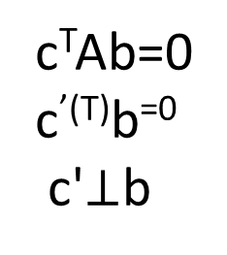
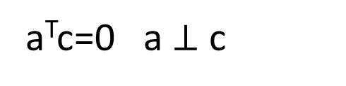
共轭方向可看作是正交的变形
c
b
a^{T}c=0 a $⊥$c
a
c^{T}Ab=0
c^{’(T)}b⁼⁰
c'$⊥$b
c'

Slide 5
共轭梯度法
几何意义

Slide 6
共轭梯度法

Slide 7
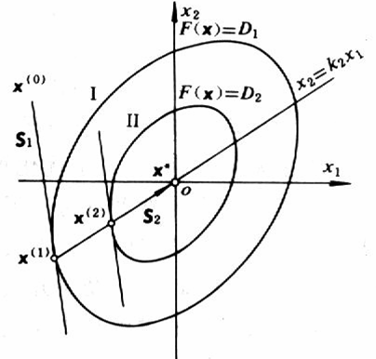
共轭梯度法
同心椭圆簇的几何性质：任意做两条平行线，与椭圆组中的两椭圆切于点 x⁽¹⁾，x⁽²⁾ 。该两点必通过椭圆的中心；或者说，过椭圆中心做任意直线与任意两个椭圆相交，通过交点作椭圆切线必互相平行。
结论：
切线的方向S₁与两切点连线的方向S₂，就是一对共轭方向。
正定二次二元函数，经过两次共轭方向搜索，就可搜到极小点
共轭方向法对于n阶对称正定矩阵A(即n维优化目标)，理论上至多只要n次迭代就能得到最优解。

Slide 8
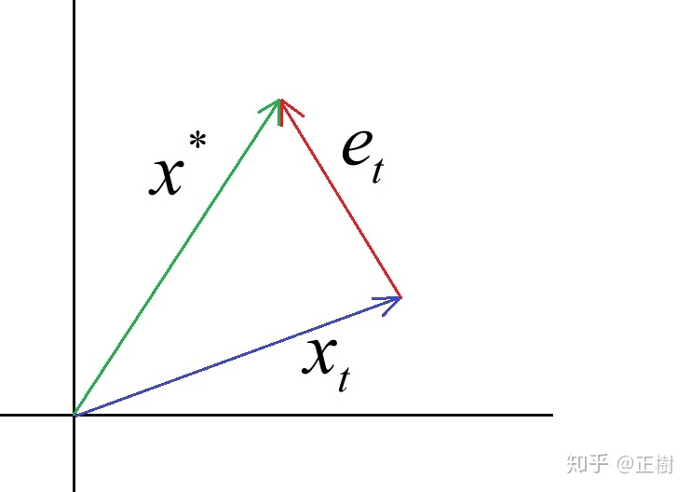
共轭梯度法
基本思想
记 x* 为真正的解, 其中 x_{t}是我们当前所处的位置.
那么两者误差x*-x_{t}为e_{t}.
e_{t}和x_{t}正交，则x_{t}^{T}e_{t}=0
x_{t}^{T}Ae_{t}=0

Slide 9
共轭梯度法
共轭梯度算法是一种迭代算法，用于寻找共轭方向。
正定二次函数
如何选取一组共轭方向？
即 搜索方向为：负梯度方向与上一次共轭方向的组合。
以下分析算法的具体步骤。（包括确定步长及搜索方向）

Slide 10

共轭梯度法
$$∇f\left(x\right)=Ax+b$$

Slide 11
共轭梯度法
搜索方向的确定

Slide 13

共轭梯度法
$$g_{i}=∇f\left(x^{i}\right)=Ax^{i}+b$$
FR算法

Slide 14
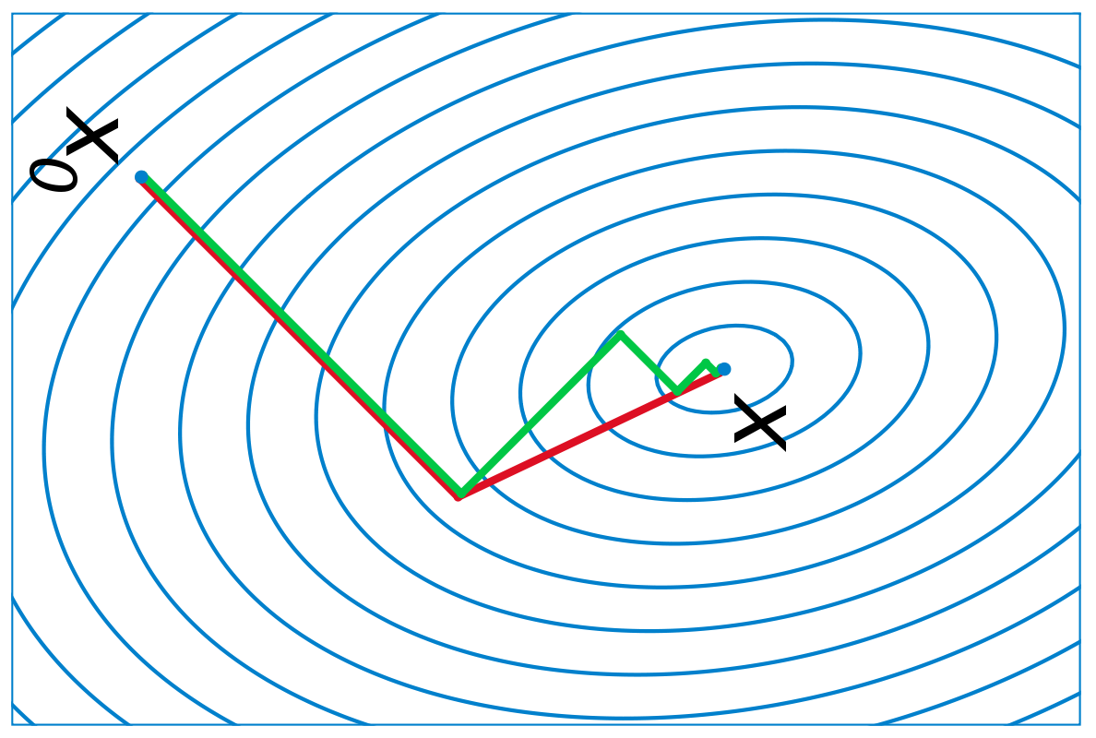
共轭梯度法
Conjugate gradient method - Wikipedia

Slide 15
共轭梯度法
共轭梯度算法步骤：

Slide 16
共轭梯度法
例：

Slide 17
共轭梯度法

Slide 18
共轭梯度法

Slide 19
共轭梯度法
用于一般函数的共轭梯度法

Slide 20
共轭梯度法

Slide 21
共轭梯度法
例2 用共轭梯度法求解极小值
解：1）第一次迭代沿负梯度方向搜索。X⁽⁰⁾=[1 1]^{T}，
2）第二次迭代。求共轭方向
其中，已知函数X⁽⁰⁾=[1 1]^{T}，ε＝0.1。

Slide 22
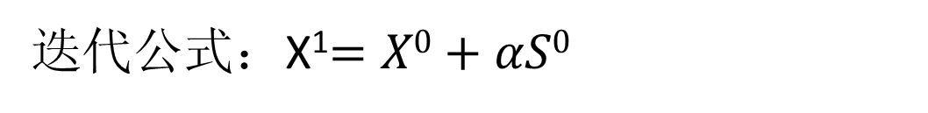
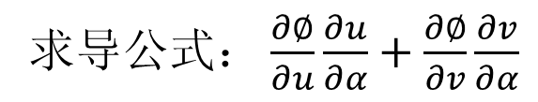
共轭梯度下降法
补充：关于例2第一步求取的x¹值的详细说明：
X⁽⁰⁾=[1 1]^{T}
迭代公式：X¹$=X0+αS0$
$$f\left(X1\right)=u2+2v2−2uv−4u$$
求导公$式：\frac{∂∅}{∂u}\frac{∂u}{∂α}+\frac{∂∅}{∂v}\frac{∂v}{∂α}$
对这种简单的一元函数，可以直接用解析法 求极小值

Slide 23
共轭梯度法
代入原函数
对求导，并令其等于零
解得
因 所以X⁽²⁾=[4，2]^{T}和 就是所求最优解。

Slide 24
共轭梯度法
共轭梯度法的特点：
1）全局收敛（下降算法）,线性收敛；
2）每步迭代只需存储若干向量（适用于大规模问题）；
3）有二次终结性（对于正定n次函数，至多n次迭代可达opt）
注：对不同的β _{k}公式，对于正定二次函数是相等的，对非正定二次函数，有不同的效果，经验上PRP效果较好。

Slide 25
收敛性定理
定理：设 A 对称正定，则共轭梯度法至多 n 步就能找到精确解。
r⁽⁰⁾, r⁽¹⁾ , . . ., r^{(n)} 相互正交，则至少有一个为 0
定理：设 A 对称正定，x* 为精确解， x^{(k)} 为共轭梯度法的数值解，则有
其中

Slide 26
梯度法与共轭梯度法的比较
共轭梯度法
1、最速下降法(梯度法) ：搜索方向为目标函数负梯度方向，计算速度开始几步搜索下降快，但愈接近极值点下降愈慢。对初始点的选择要求不高，适合与其它方法结合使用。
2、共轭梯度法：第一步搜索沿负梯度方向，然后沿负梯度的共轭方向搜索。计算效率优于梯度法。对初始点没有特殊的要求，不需要计算二阶偏导数矩阵及其逆矩阵，计算量与梯度法相当。适用于各种规模的问题。

Slide 27
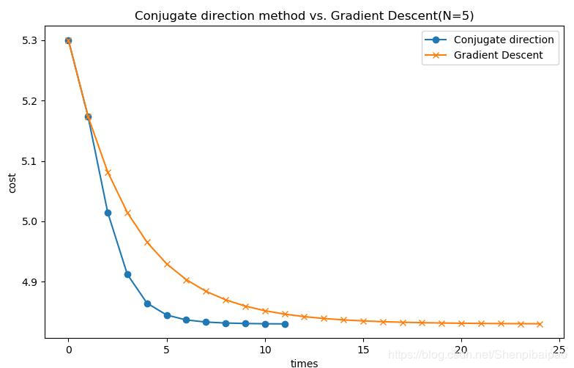
共轭梯度法
函数 f(x₀,x₁)=x₀²+x₁²

Slide 28


作业
1.用共轭梯度法求解
2.证明向量a1=(1,0)^{T}与向量a2=(3,-2)^{T}关于矩阵A=$\left[\begin{matrix}2 & 3 \\ 3 & 5\end{matrix}\right]$共轭。

